Slide 1
Утилизация медицинских отходов: исследование современных методов и их влияния на окружающую среду и здоровье человека
Подготовили: Иван Мокрушин Александр Шик
Руководитель: Азарова Н. Р.

Slide 2
Актуальность работы
Экологическая проблема современности
1
Вред окружающей среде
2
Влияние на качество жизни людей
3
Новые разработки и технологии
4

Slide 3
Цель
Цель работы: исследовать различные методы утилизации мед отходов и определить самые эффективные и экологически безопасные для окружающей среды и здоровья человека

Slide 4
Основные задачи…

Slide 5
Задачи
Оценить эффективность существующих методов утилизации мед отходов
Изучить влияние различных методов утилизации мед отходов на экологию
Провести опрос медперсонала по утилизации медицинских отходов
Разработать рекомендации по улучшению системы утилизации мед отходов для улучшения экологической обстановки

Slide 6
Классификация отходов

Slide 7
Термические методы утилизации мед отходов

Slide 8
Инсинерация (сжигание)
Недостатки:
Образование диоксинов
Загрязнение ртутью
Выбросы тяжелых металлов
Достоинства:
Утилизация отходов на месте их образования
Быстрая утилизация отходов
Производство тепла, используемого на собственные нужды

Slide 9
Пиролиз
Достоинства:
Не образуются диоксины и фураны
Управляемое сжигание
Недостатки:
Сложность системы
Дороговизна установки
Необходимость большого числа рабочих, которые будут следить за сжиганием мусора.

Slide 10
Плазменный метод
Достоинства:
Переработка отходов любых классов
Экологичность
Не требует сортировки мусора на фракции
Пассивное образование энергии.
Недостатки:
Дороговизна установки

Slide 11
Альтернативные методы обеззараживания медицинских отходов

Slide 12
Химический метод

Slide 13
Sterimed-1
Достоинства:
Небольшие габариты оборудования
Отсутствие образования в ходе обеззараживания токсичных веществ
Меньшая стоимость по сравнению инсенераторами
Возможно разместить в ЛПУ
Недостатки:
Необходимо постоянного использования дорогого запатентованного дезинфектанта

Slide 14
Термохимический метод

Slide 15
Newster
Достоинства:
Возможность разместить в ЛПУ
Хорошая производительность и высокая степень измельчения
Недостатки:
Токсичность и взрывоопасность
Дороговизна сменных ножей
Раздражение слизистых оболочек у персонала
Повышенная шумность во время работы

Slide 16
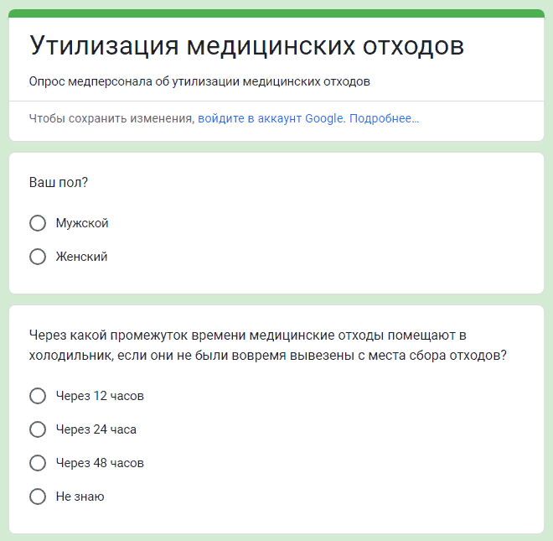
Анонимное анкетирование

Slide 17
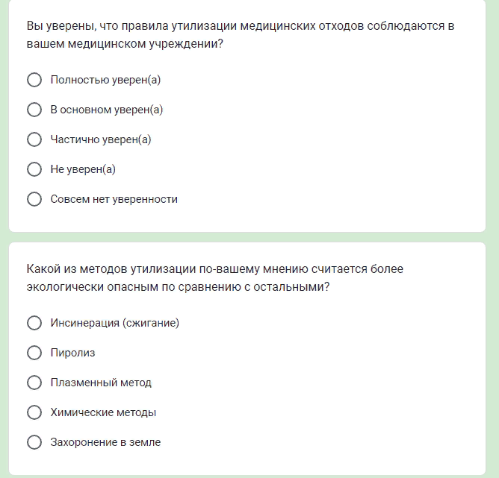
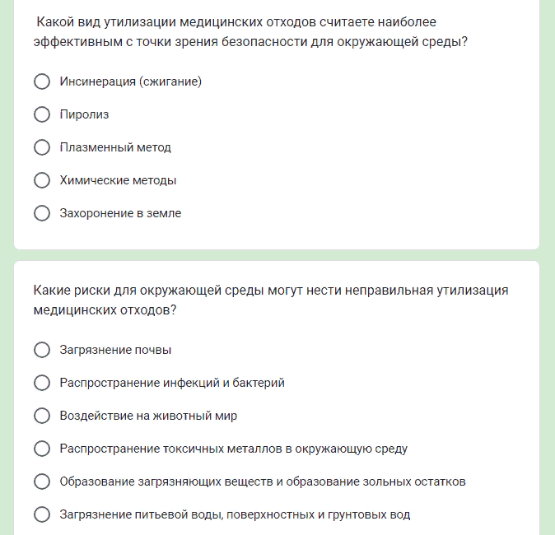
Анонимное анкетирование

Slide 18
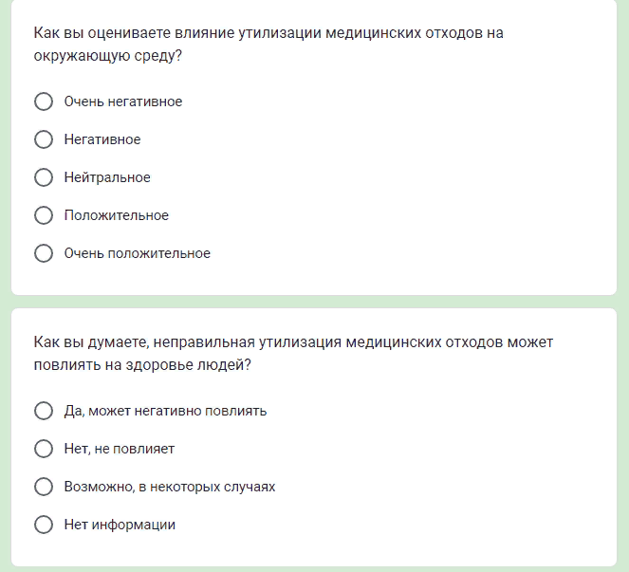
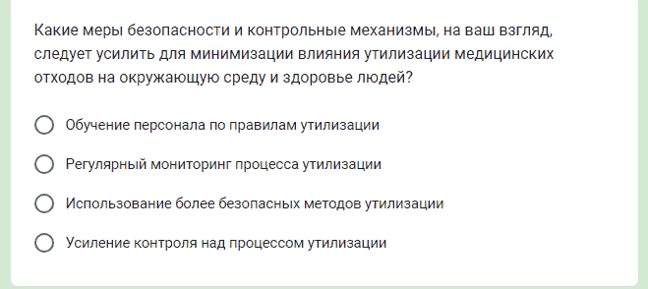
Анонимное анкетирование

Slide 19
Результаты анкетирования
Через какой промежуток времени мед отходы помещают в холодильник, если они не были вовремя вывезены с места сбора отходов?
Через 12 ч
Через 24 ч
Через 48 ч

Slide 20
Количество какой группы отходов формируется больше всех остальных в вашем отделении ЛПУ?
Класс А
Класс Б
Класс В

Slide 21
Каким методом происходит утилизация медицинских отходов в вашем ЛПУ?
Инсинерация (сжигание)
Пиролиз
Плазменный метод

Slide 22
Вы уверены, что правила утилизации мед отходов соблюдаются в вашем медицинском учреждении?
Полностью уверен(а)
В основном уверен(а)
Частично уверен(а)
Не уверен(а)

Slide 23
Какой из методов утилизации по вашему мнению считается более экологически опасным по сравнению с остальными?
Инсенерция (сжигание)
Химический
Захоронение в земле

Slide 24
Какой вид утилизации мед отходов считаете наиболее эффективным с точки зрения безопасности для окружающей среды?
Инсинерация (сжигание)
Пиролиз
Плазменный метод

Slide 25
Какие риски для окружающей среды могут нести неправильная утилизация мед отходов?
Загрязнение почвы
Распространение инфекций и бактерий
Воздействие на животный мир
Распространение токсичных металлов в окружающую среду
Образование загрязняющих веществ
Загрязнение питьевой воды, поверхностных и грунтовых вод
Выбросы хим веществ в окружающую среду
Все выше перечисленное

Slide 26
Как вы оцениваете влияние утилизации мед отходов на окружающую среду?
Очень негативное
Негативное
Нейтральное

Slide 27
Как вы думаете, неправильная утилизация мед отходов может повлиять на здоровье человека?
Да, может негативно повлиять
Нет, не может
Возможно, в некоторых случаях

Slide 28
Какие меры безопасности и контрольные механизмы, на ваш взгляд следует усилить для минимизации влияния утилизации мед отходов на окружающую среду и здоровье людей?
Обучение персонала по правилам утилизации
Регулярный мониторинг процесса утилизации
Использование более безопасных методов утилизации
Усиление контроля над процессом утилизации

Slide 29
Заключение
1)Необходимо внедрять новые методы утилизации медицинских отходов или улучшать существующие
2)Создание инновационных очистительных сооружений для инсинераторов 3)Проводить обучение персонала по правилам утилизации
4)Внедрять системы(службы) контроля за процессом утилизации отходов.

Slide 30
Спасибо за внимание!

